Slide 1

Пресс-кит
Имиджеология
Музыкальный симбиоз
Человека и ИИ
Авторский музыкальный проект
на русском языке
Notes:
Публичные материалы проекта. Сюжетные сцены относятся к песням и не являются биографией создателя. Вокальные партии синтетические. Создатель остаётся за кадром. Дата выхода пока не объявлена.

Slide 2
Как рождается музыка
Авторская основа
Собственный опыт, стихи и музыкальные ориентиры
задают направление проекта.
Языковая модель
Помогает развивать слова и формулировать
стилевые задания.
Музыкальная система
Генеративная система создаёт музыку
и синтетические вокальные партии.
Художественное решение
Создатель развивает замысел, выбирает версии
и определяет форму выпуска.
02
Notes:
Публичные материалы проекта. Сюжетные сцены относятся к песням и не являются биографией создателя. Вокальные партии синтетические. Создатель остаётся за кадром. Дата выхода пока не объявлена.

Slide 3
Дебют «Передавай»
6
Шесть песен о моментах,
которые хочется продолжить
Встреча меняет вечер. Общий стол сближает.
Первая попытка становится поводом попробовать ещё.
Первый альбом готовится к выпуску.
Дату выхода объявим отдельно.
Образы на следующих страницах относятся к отдельным песням. Общую обложку альбома ещё выбираем.
03
Notes:
Публичные материалы проекта. Сюжетные сцены относятся к песням и не являются биографией создателя. Вокальные партии синтетические. Создатель остаётся за кадром. Дата выхода пока не объявлена.

Slide 4
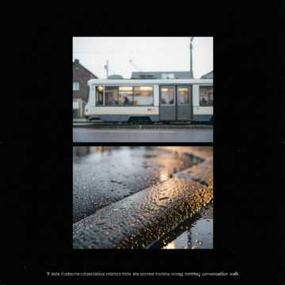
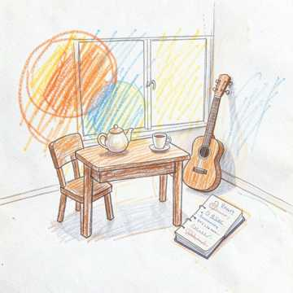
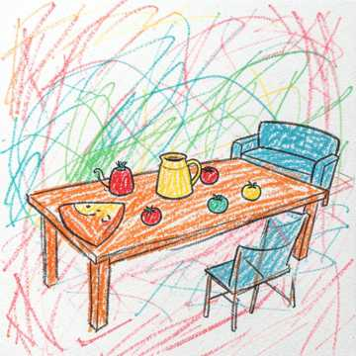
Песни альбома
01
02
03
Ещё квартал
Оставь как есть
Передавай
Прогулка, которую оба
решают продлить.
Первый дубль хранит
общий смех.
Общий стол начинается
с простого приглашения.
04
Notes:
Публичные материалы проекта. Сюжетные сцены относятся к песням и не являются биографией создателя. Вокальные партии синтетические. Создатель остаётся за кадром. Дата выхода пока не объявлена.

Slide 5
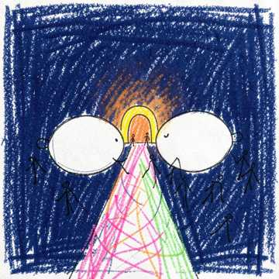
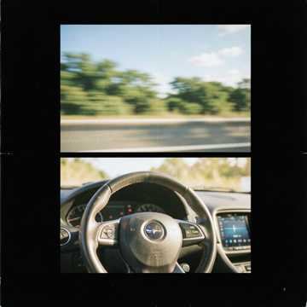
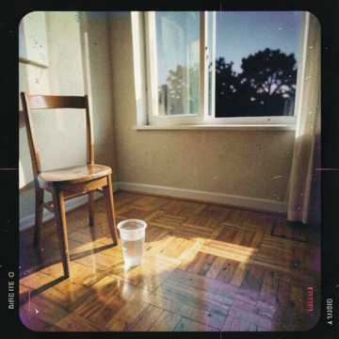
Песни альбома. Продолжение
04
05
06
Поближе
Окна вниз,
музыка вверх
Получилось
Разговор становится
поводом быть ближе.
Поездку к озеру запоминают
по маленьким деталям.
Первый шаг в танец,
который хочется повторить.
05
Notes:
Публичные материалы проекта. Сюжетные сцены относятся к песням и не являются биографией создателя. Вокальные партии синтетические. Создатель остаётся за кадром. Дата выхода пока не объявлена.

Slide 6
Связь с проектом
«Имиджеология» соединяет авторский опыт
и собственные стихи с возможностями ИИ.
Языковая модель помогает в работе над словами
и стилевыми заданиями. Генеративная музыкальная
система создаёт музыку и синтетический вокал.
Художественное направление определяет создатель.
Для редакций, радио, продюсеров и партнёров.
Расскажите о формате, площадке и сроках.
Для связи: hello@imidjeologia.com
06
Notes:
Публичные материалы проекта. Сюжетные сцены относятся к песням и не являются биографией создателя. Вокальные партии синтетические. Создатель остаётся за кадром. Дата выхода пока не объявлена.

